Slide 1
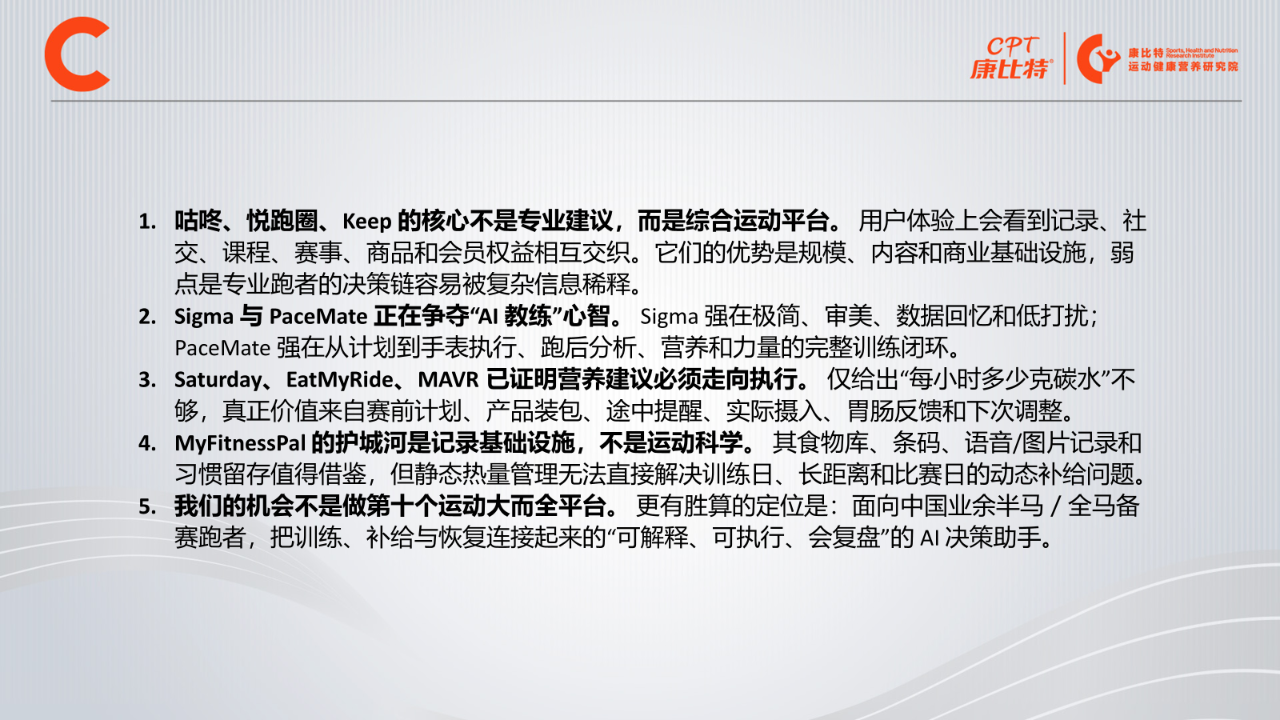
01
首版不是功能集合，而是一条可验证的训练—补给闭环
V1.0 必备功能范围 · 13 项能力
01
建档与计划
渐进式建档｜唯一行动入口｜计划生成与导入｜今日训练说明
让用户快速开始
02
训练数据闭环
真实记录接入｜训练反馈｜可解释 AI 分析
让训练结果可验证
03
补给执行闭环
补给计划｜装包清单｜跑中提醒｜实际摄入｜胃肠反馈与调整
让建议真正落地
04
信任与运营
知识问答｜PC 运营端｜监控、评测与版本追溯
让系统可控可运营
首版共同原则：真实数据｜用户确认｜失败可恢复｜AI 可解释｜结果可追溯
Notes:
[Sources]
- 本地竞品分析报告：projects/running-ai-assistant/competitive-research/2026-08-05-nine-app-competitive-analysis.md（5.5.2，访问于 2026-08-06）
- 用户提供的康比特模板截图：codex-clipboard-1f18127e-40f0-4797-8ae9-3a9c859fc126.png
[/Sources]

Slide 2
02
先让用户快速进入今天最重要的训练任务
01–04 · 建档、首页与计划
功能域
V1.0 必备能力
当前基础
竞品启发
首版验收
01
渐进式建档
围绕赛事、能力、周跑量、可训练日、伤病与补给偏好按需追问。
已有逐项编辑、候选确认和缺失字段不自动补全。
Sigma 低摩擦；PaceMate 上下文教练。
5 分钟内完成首次有效任务；关键数据未经确认不得保存。
02
首页唯一行动入口
按状态只展示今日训练、待反馈／分析、创建计划或记录训练中的最高优先任务。
已有唯一主卡和四个一级页面。
Keep 今日任务；Sigma 极简。
打开首页即知道下一步；失败任务不得错误改变首页状态。
03
训练计划生成与导入
生成或粘贴半马／全马计划；支持预览、编辑、确认、跳过、顺延和重排。
已有生成、文本导入、冲突预览与确认机制。
PaceMate 动态计划。
按日期、类型、距离／时长、强度保存；修改确认后生效且不覆盖历史。
04
今日训练说明
展示训练目的、热身、主训练、放松、目标强度与注意事项；支持一天两练。
已验证今日训练和一日两练状态。
PaceMate 执行；Keep 低门槛指导。
无需回看整周计划即可训练；高风险状态优先进入安全分支。
验收重点：功能必须形成真实状态变化，并具备确认、失败恢复与可追溯证据。
Notes:
[Sources]
- 本地竞品分析报告：projects/running-ai-assistant/competitive-research/2026-08-05-nine-app-competitive-analysis.md（5.5.2，访问于 2026-08-06）
- 用户提供的康比特模板截图：codex-clipboard-1f18127e-40f0-4797-8ae9-3a9c859fc126.png
[/Sources]

Slide 3
03
训练记录必须进入可验证、可回滚的分析闭环
05–06 · 数据与复盘
功能域
V1.0 必备能力
当前基础
竞品启发
首版验收
05
训练记录接入
至少接通一个真实设备／健康平台；支持重试、手动补录、匹配、编辑、软删除与重复合并。
已有授权失败、重试、手动记录和重复合并。
PaceMate／EatMyRide 设备闭环。
同一活动不重复入库；同步和手动记录可回滚；不虚构成功或缺失指标。
06
训练反馈与 AI 分析
收集 RPE、完成感受、不适与备注；输出表现摘要、主要问题和下一步建议。
已有待反馈、主动跳过、信息不足分析与分析失效。
Sigma 可解释洞察；PaceMate 跑后调整。
分析引用计划、实际记录和反馈；数据不足明确说明；输入修改后旧分析失效。
验收重点：功能必须形成真实状态变化，并具备确认、失败恢复与可追溯证据。
Notes:
[Sources]
- 本地竞品分析报告：projects/running-ai-assistant/competitive-research/2026-08-05-nine-app-competitive-analysis.md（5.5.2，访问于 2026-08-06）
- 用户提供的康比特模板截图：codex-clipboard-1f18127e-40f0-4797-8ae9-3a9c859fc126.png
[/Sources]

Slide 4
04
补给能力要从“给建议”推进到“执行后会调整”
07–10 · 补给执行
功能域
V1.0 必备能力
当前基础
竞品启发
首版验收
07
单次训练补给计划
为长距离、比赛、高温、高强度或 ≥90 分钟训练生成前／中／后碳水、液体、钠与时间安排。
仅有营养原则／问答，需新增结构化对象。
Saturday 少输入直接输出；MAVR 训练驱动营养。
回答吃什么、多少、何时、带多少，并显示依据、参数、安全提示和置信度。
08
补给品与装包清单
把克数转换为水量、胶／饮料／食品数量；支持本土产品、自定义补给品和替代方案。
当前缺失。
Saturday DIY；EatMyRide 自有产品计划。
出门前可勾选装包；无法准确命中时只给品类与标签原则，不编造品牌。
09
跑中提醒与实际摄入
手机／小程序按计划时间点提醒；训练后快速确认实际吃喝与偏差原因。
当前缺失；已有训练状态更新入口。
EatMyRide 设备提醒；咕咚语音陪跑。
离线或无权限有降级；训练后 60 秒内完成摄入确认。
10
胃肠反馈与下次调整
记录恶心、胀气、腹痛、口渴等最小反馈，结合负荷、天气及实际摄入生成调整。
训练反馈可扩展，尚无补给反馈模型。
MAVR 动态调整；Saturday 个体化。
下次同类训练可引用结果；调整有原因、幅度限制与安全边界。
验收重点：功能必须形成真实状态变化，并具备确认、失败恢复与可追溯证据。
Notes:
[Sources]
- 本地竞品分析报告：projects/running-ai-assistant/competitive-research/2026-08-05-nine-app-competitive-analysis.md（5.5.2，访问于 2026-08-06）
- 用户提供的康比特模板截图：codex-clipboard-1f18127e-40f0-4797-8ae9-3a9c859fc126.png
[/Sources]

Slide 5
05
知识问答、运营管理和监控共同守住产品可信度
11–13 · 信任与运营
功能域
V1.0 必备能力
当前基础
竞品启发
首版验收
11
跑步／营养知识问答
按领域路由并支持追问；默认不写入计划或记录，涉及修改必须二次确认。
已验证连续追问且不写入业务数据。
MyFitnessPal 记录入口；MAVR 上下文 AI。
区分事实、建议和不确定性；敏感健康问题触发停止建议与专业咨询提示。
12
PC 运营管理端
查看用户、任务和计划／记录／反馈／分析链路，以及失败任务、风险、知识版本和人工处理状态。
项目计划已有要求，尚无可验收产物。
专业工具的教练／运营协作。
能定位失败环节，并在不篡改用户数据的前提下标记、重试或升级处理。
13
监控与反馈闭环
埋点同步、保存、失败、拒答／风险触发和用户反馈；模型、工作流和知识版本可追溯。
PRD 已提出监控；计划有 80／160／300–400 题测试。
MyFitnessPal 数据基础；专业 AI 评测闭环。
每次 AI 输出可关联版本；线上问题可复现、可回滚、可统计。
验收重点：功能必须形成真实状态变化，并具备确认、失败恢复与可追溯证据。
Notes:
[Sources]
- 本地竞品分析报告：projects/running-ai-assistant/competitive-research/2026-08-05-nine-app-competitive-analysis.md（5.5.2，访问于 2026-08-06）
- 用户提供的康比特模板截图：codex-clipboard-1f18127e-40f0-4797-8ae9-3a9c859fc126.png
[/Sources]

